Slide 1
VPR-2MKII/2L 中文操作说明

Slide 2
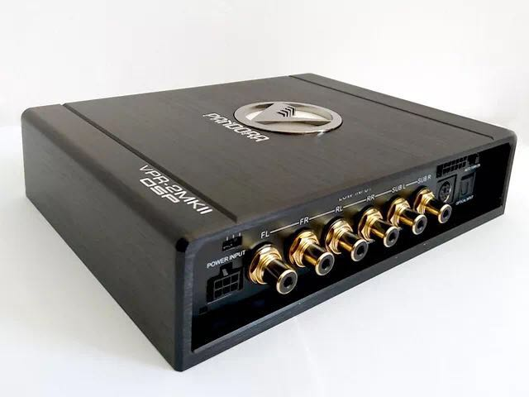
VPR-2MKII/2L 中文操作说明

Slide 3
VPR-2MKII/2L 操作界面中文说明

Slide 4
VPR-2MKII/2L软件下载与安装
保存好压缩文件包

Slide 5
VPR-2MKII/2L软件下载与安装
解压好的文件夹点击 打开

Slide 6
VPR-2MKII/2L软件下载与安装
点击打开文件夹可以看如下3个子文件
点击应用程进行安装

Slide 7
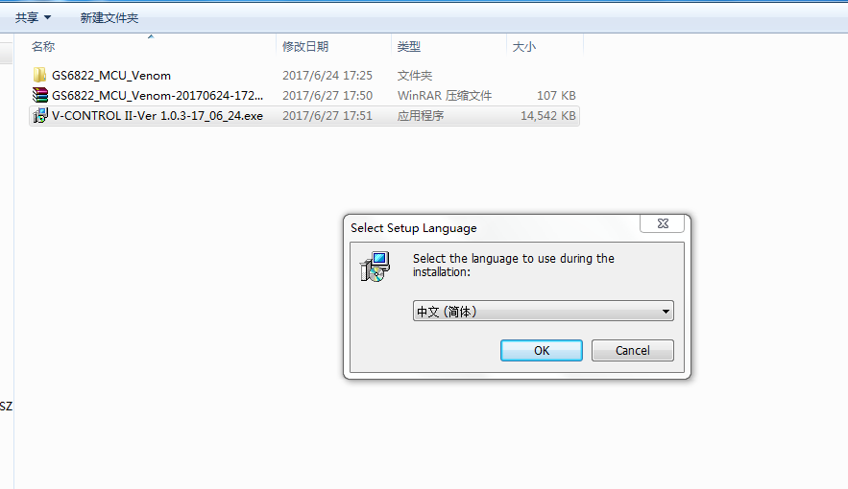
VPR-2MKII/2L软件下载与安装
这里可以选择安装语言
点击OK进行下一步

Slide 8
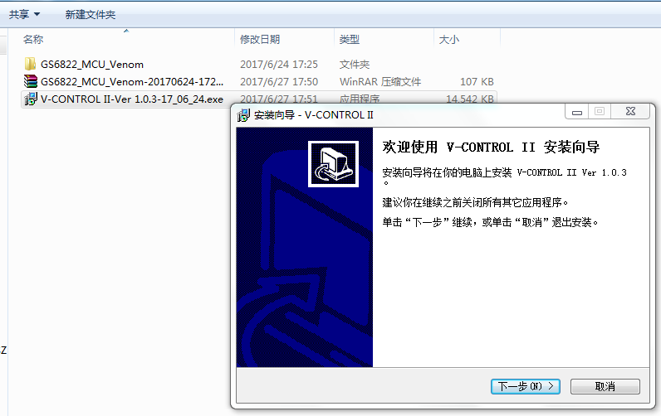
VPR-2MKII/2L软件下载与安装
点击下一步

Slide 9
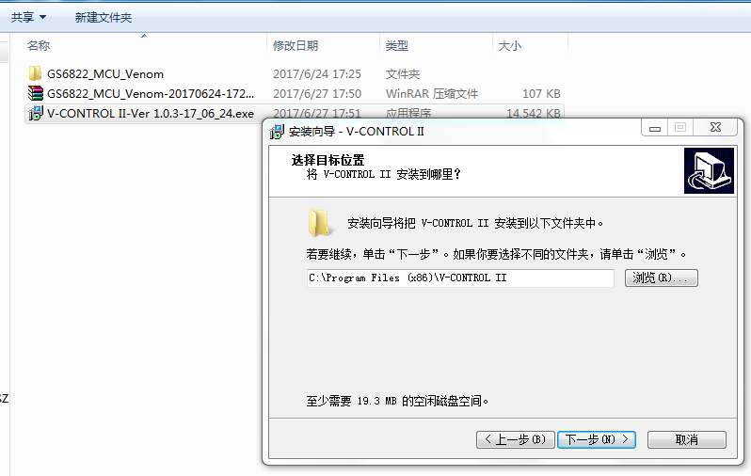
VPR-2MKII/2L软件下载与安装
点击下一步

Slide 10
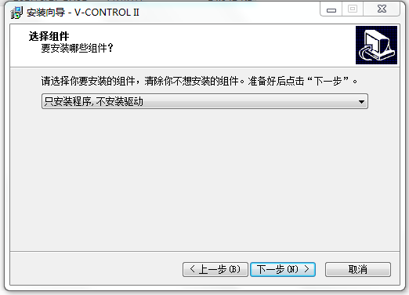
VPR-2MKII/2L软件下载与安装
这里可选择只安装程序或者程序和驱动一起安装，
点击下一步进行

Slide 11
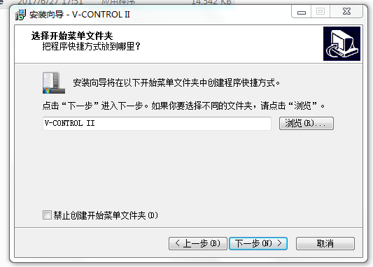
VPR-2MKII/2L软件下载与安装
点击下一步

Slide 12
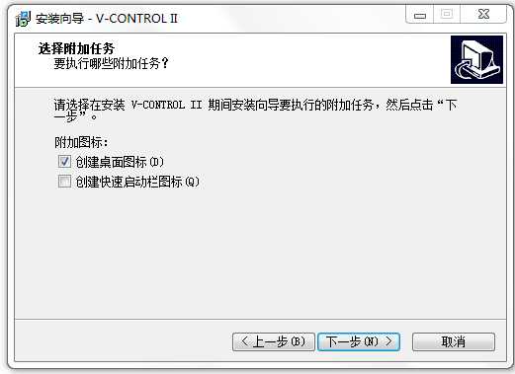
VPR-2MKII/2L软件下载与安装
点击下一步进行

Slide 13
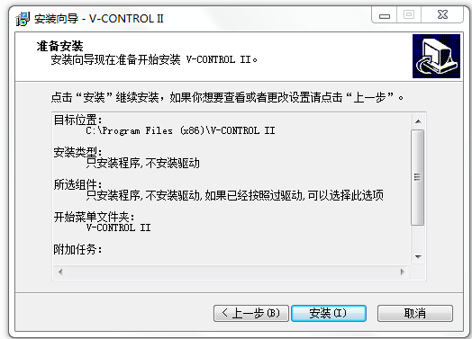
VPR-2MKII/2L软件下载与安装
点击安装进行下一步

Slide 14
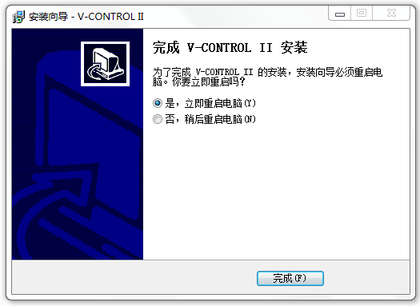
VPR-2MKII/2L软件下载与安装
选择电脑重启并点击安装进行下一步

Slide 15
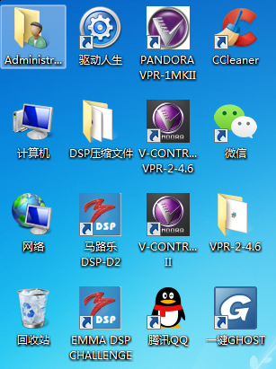
VPR-2MKII/2L软件下载与安装
点击打开桌面快捷图标

Slide 16
VPR-2MKII/2L软件的使用
软件版本与图标
在
在设备正常工作状态下联接好USB点开软件会自动进入系统

Slide 17
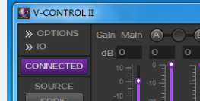
VPR-2MKII/2L 文件菜单及输入/输出分配菜单栏
OPTIONS 文件菜单栏
信号输入输出分配

Slide 18
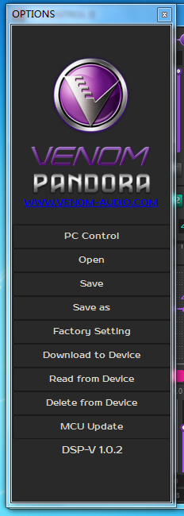
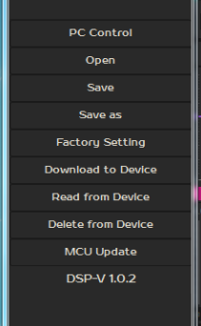
VPR-2MKII/2L 文件菜单栏
打开保存在电脑内里的文件数据
文件数据保存到电脑
文件数据保存到电脑
出厂设置
数据保存到设备（DSP)
读处设备(DSP)的数据
删除设备（DSP)的数据
软件MCU升级
DSP软件版本

Slide 19
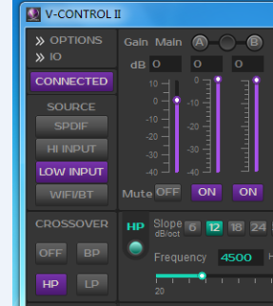
VPR-2MKII/2L音频输入/出分配选择
多路输入方式的选择2，4，6，或者MIX多路信号合并
每个输出通道对应的下面有输入端口的设定，并且可以选输出的音频类型
点击操作界面左上角的 IO键

Slide 20
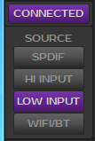
VPR-2MKII/2L软件的音频输入选择
拥有4种音频信号输入方式
请在左边菜单栏里选择你当前的音频输入方式
光纤信号
高电平信号
低电平RCA信号
无线wifi或蓝牙信号
注意,按键显示紫色表示为当前选择

Slide 21
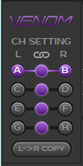
VPR-2MKII/2L软件音频输出通道选择
A—H 8路输出通道的设定选择栏，选择好要设定的通道，可以对已选定的通道进行分频方式，斜率，EQ的设定。可以选单独其中1路通道进行分频方式，斜率，EQ的设定，也可以A—B, C—D, E—F, G-H 左右同步设定。
点击通道中间的按键可以进行左右通道联调
可以把 左 通道的参数复制到 右 通道

Slide 22
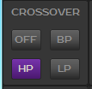
VPR-2MKII/2L输出通道分频方式的选择
OFF—直通全频
BP—带通
HP—带通
LP—低通

Slide 23
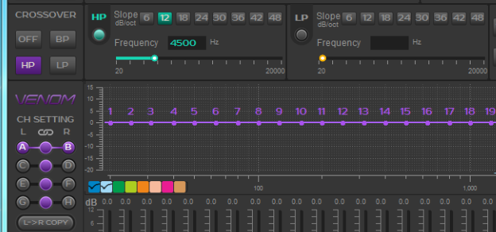
VPR-2MKII/2L斜率方式的选择及频率值的设定
斜率选定
频率设定

Slide 24
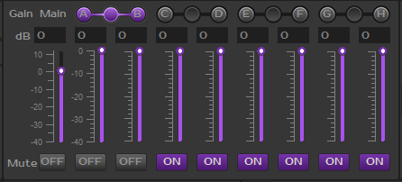
VPR-2MKII/2L输出通道音量菜单栏
可以点击左右通道中间的按键进行左右同步调节
总音量
总音量开关
各通道音量开关

Slide 25
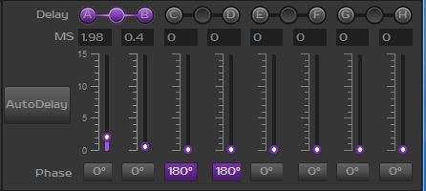
VPR-2MKII/2L输出通道延时菜单栏
默认单位MS毫秒
各通道 延时 可以单独或同步调节
点击AutoDelay进入自动延时，单位cm厘米。
各通道的 相位 可以单独或同步调节

Slide 26
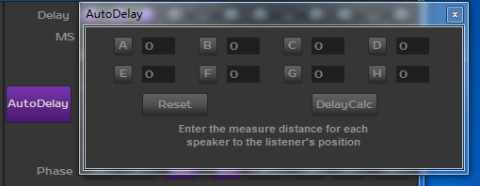
VPR-2MKII/2L输出通道延时菜单栏
在下面菜单栏内输入通道距离参数单位CM厘米
复位键
请输入每个通道（喇叭）与聆听者的距离点击DelayCaIc进行自动计算

Slide 27
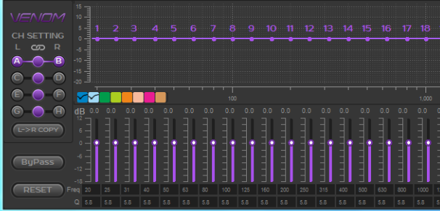
VPR-2MKII/2L EQ菜单栏
RESET 复位
（重新设定EQ参数）
ByPass （和没有做EQ时的对比）
Q值参数设定 （2—9） 可浮动式EQ

Slide 28
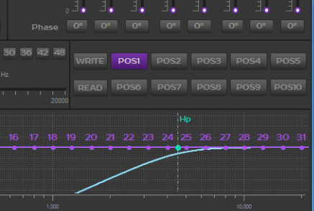
VPR-2MKII/2L 数据保存菜单栏
Pos1----10，拥有十个可保存的通道，先选定一个要保存的位置后再点击 WRITE 键进行保存，需要读处某个数时，先选定位置后再点击READ进行读处。
WRITE 写入
READ 读处

Slide 29
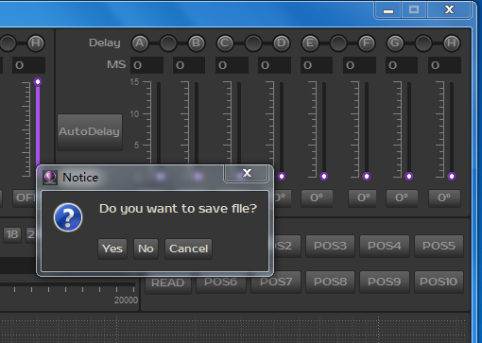
VPR-2MKII/2L 软件的关闭
当点击关闭软件时系统自动提示你是否需要保存，当点击YES系统进行入保存菜单，当选择NO时系统会自动退出

Slide 30
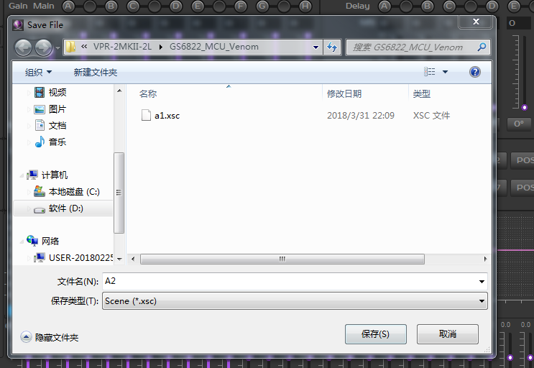
VPR-2MKII/2L 软件的关闭保存
可以在这里输入方便你记录的文件名，（如车牌号，或车主姓氏等）
点击保存进入下一步

Slide 31
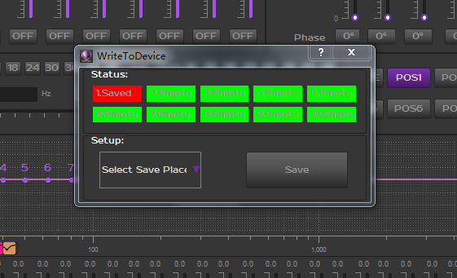
VPR-2MKII/2L 软件的关闭保存
数字显示为红色表示已有保存数据，绿色表示没有数据
点击选择数据要保存的位置
点击save保存

Slide 32
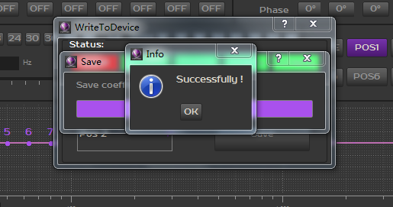
VPR-2MKII/2L 软件的关闭保存
如上图所示点击OK完成数据保存并退出软件

Slide 33
VPR-2MKII/2L 中文操作说明
Thank You

